Slide 1
Means of graphical presentation of algorithms.
(ўзбек тилида)
Мавзу: Алгоритмларни график ифодалаш воситалари

Slide 2
Режа:
Чизиқли ҳисоблаш жараёнини алгоритмлаштириш.
Тармоқланган ҳисоблаш жараёнини алгоритмлаштириш.
Такрорланувчи ҳисоблаш жараёнини алгоритмлаштириш.

Slide 3
Чизиқли алгоритмларда асосан хеч қандай шарт текширилмайди ва жараёнлар тартиб билан кетма - кет бажарилади. Демак, чизиқли алгоритмлар содда ҳисоблашлар ёки амаллар кетма – кетлигини ифодалайди.
Алгоритмларни блок-схема кўринишида ифодаланиши, уларни тасвирлашнинг жуда ўнғай ва энг оммалашган воситаларидан бири ҳисобланади. Алгоритмнинг блок-схемасида гометрик фигуралар ишлатилади ва улар - жараён, ечиш, модификация, киритиш-чиқариш, шартларни текшириш, ҳужжатни чоп этиш каби белгилардан иборат бўлади.

Slide 4
Алгоритмнинг блок схема кўринишидаги тасвирида геометрик фигуралар шаклидаги оддий элементлардан фойдаланилади, яъни:
Эллипс, бошлаш ва тамомлаш, алгоритмни бошлаш ва тугаллаб ундан чиқишни ифодалайди;
Параллелограммлар, маълумотларни киритиш ва чиқаришни ифодалайди;
Тўртбурчаклар, маълумотлар устида кўрсатилган амаллар бажарилишини ифодалайди;
Ромблар, алгоритмдаги шартларни текширишни ифодалайди.
Алгоритмдаги бу фигуралар кетма-кетлиги стрелкали чизиқлар билан бирлаштирилади.

Slide 5
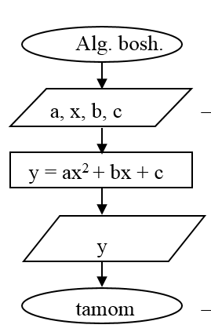
— Алгоритм бошланди
— Берилган маълумотларни киритиш
— Ҳисоблаш
— Натижани чиқариш
— Алгоритмни тамомлаш

Slide 6
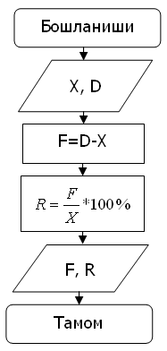
Фермер хўжалигида пахта ишлаб чиқариш харажатлари Х сўмни ва даромад сумдан иборат бўлса, Ф фойда ва Р рентабеллик даражасини ҳисоблашни: а) сўзли; б) блок-схемали алгоритмни тузинг.
Белгилашлар: Х- харажатлар, минг сум; Д- даромад, минг сум; Ф – фойда; Р-рентабеллик,%.
Формуласи: 1) фойда Ф = Д- Х; 2) Рентабеллик даражаси Р=( Ф/ Х)*100%.
а) сўзли алгоритми:
1) бошланиши;
2) Х- харажатлар ва Д даромад (минг сум) суммалари киритилсин;
3) Фойда Ф = Д- Х формула билан ҳисоблансин;
4) Рентабеллик даражаси Р=( Ф/ Х)*100% формула билан ҳисоблансин;
5 ) Ҳисоблаш натижаси Ф ва Р ни қийматлари чиқарилсин;
6) Ҳисоблаш тугатилсин. Тамом.
б) блок-схемали алгоритми:

Slide 7
Тармоқланган ҳисоблаш жараёнларининг алгоритмларини ишлаб чиқиш ва блок-схемаларни тузиш
Тармоқланувчи алгоритмлар. Бирор шартнинг бажарилиши билан боғлиқ равишда тузиладиган алгоритмлар тармоқланувчи алгоритмлар дейилади. Тармоқланучи алгоритмлар ҳисоблаш кетма - кетлигини аниқлайдиган шартларни ўз ичига олади. Блок-схема кўринишида бу шуни билдирадики, блок - схемада ҳеч бўлмаганда битта ромб иштирок этади.
Тармоқланувчи алгоритм - у ўзида камида битта шартни сақлайди ва компьютер уни текшириш натижасида иккита мумкин бўлган шартлардан бирини бажаришни таъминлайдиган алгоритмдир

Slide 8
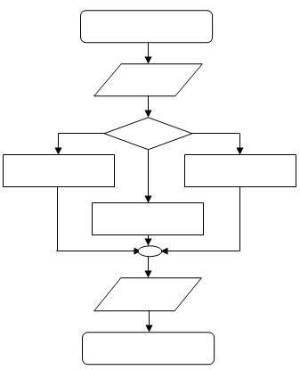
Тармоқланувчи алгоритм
Топшириқ. Иккита бутун сонни киритинг ва улардан каттасини экранга чиқаринг.
Ечим ғояси: Экранга биринчи сон чиқиши керак, агарда у иккинчи сондан катта бўлса, ёки иккинчи сон чиқиши керак, агарда биринчи сондан катта бўлса.
Фарқли томонлари: амални бажарилиши бир неча шартларга боғлиқ (агар … ёки …).
Агар алгоритм бажарилиш кетма-кетлиги бир нечта шартларга боғлиқ бўлса у тармоқланувчи деб аталади.

Slide 9
1-вариант. Блок-схема
бошланиш
«шарт» блоги
киритиш a,b
ҳа
a > b?
йўқ
Тармоқнинг тўлиқ кўриниши
max = a;
max = b;
чиқариш max
тамом

Slide 10
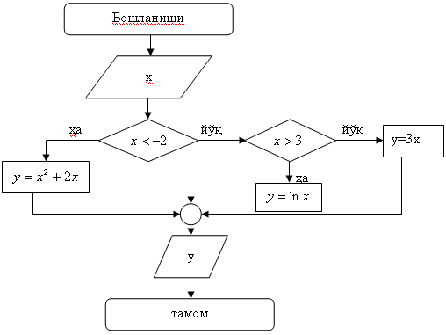
Учга тармоқланувчи функцияни ҳисоблашни: а) сўзли; б) блок-схемали алгоритмни тузинг.
б) блок-схемали алгоритмни тузинг.
а) сўзли алгоритми:
1) бошланиши;
2) х ни қиймати киритилсин;
3) агар х <- 2 бўлса Y=х²+2х функция ҳисоблансин;
4) агар х > 3 бўлса Y= лнх функция, акс ҳолда Y= лнх функция ҳисоблансин;
5) ҳисоблаш натижаси Y ни қиймати чиқарилсин;
6) ҳисоблаш тугатилсин. Тамом.

Slide 11
Taкрорла
Қайта такрорланувчи ҳисоблаш жараёнларининг алгоритмларини ишлаб чиқиш ва блок-схемаларни тузиш
Такрорланувчи (циклик) алгоритмлар. Маълум бир шарт асосида алгоритмда бир неча марта такрорланиш юз берадиган жараёнлар ҳам кўплаб учрайди. Масалан, йил фаслларининг ҳар йили бир хилда такрорланиб келиши, ҳар ҳафтада бўладиган дарсларнинг кунлар бўйича такрорланиши ва ҳоказо.
Цикл алгоритми - битта шартнинг янги бошланғич маълумотлар асосида кўп маротаба такрорланадиган ҳаракатларини бажарилишини таъминловчи алгоритмдир.
Демак, циклик такрорланувчи) тузулмали дастур бир пайтда бир ёки бир нечта параметрлар ўзгаришида, бир гуруҳ операторлар ҳисоблашни кўп маротаба такрорлаш имкониятини беради.

Slide 12
Амалиётда: чизиқли, тармоқланувчи ва такрорланувчи таркибга эга бўлган; сонли тўпламларнинг энг катта ва энг кичик элементларини аниқловчи; йиғинди ва кўпайтмани ҳисобловчи; қўпҳад қийматини ҳисобловчи; қатор йиғиндисини олдиндан берилган аниқликда ҳисобловчи; жадвал каттликлари билан ишлаш алгоритмларини тузиш мумкин.
Масаланинг қуйилишига қараб такрорланишлар сони олдиндан маълум бўлган ва олдиндан маълум бўлмаган циклга бўлинади.
Циклик структурали дастурлар шартли операторлар ёрдамида ташкил этилиши мумкин. Бу ҳолда циклик параметрни бошланғич қийматини бериш керак, циклда эса бу параметр билан ҳисоблаш амалга оширилади. Агар цикл тугамаса ҳисоблашлар давом эттирилади.

Slide 13
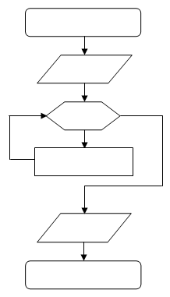
Амалиётда мураккаб жараёнларни дастурлашда маълум буйруқлар кетма-кетлигини маълум шартлар асосида қайта-қайта бажариш зарурияти туғилади. Маълум бир ўзгарувчининг турли қийматларида маълум буйруқлар тизимининг бирон-бир қонуниятга асосан қайта-қайта бажарилиши такрорланувчи ҳисоблаш жараёни - цикл деб аталади.
Такрорланувчи ҳисоблаш жараёнининг такрор-такрор ҳисобланадиган қисмини такрорланишнинг танаси (жисми) деб аталади.
Такрорланиш ичида қийматлари ўзгариб борадиган ўзгарувчини такрорланиш ўзгарувчиси ёки такрорланишни бошқарувчи ўзгарувчиси (сикл параметри) деб юритилади.

Slide 14
Такрорланувчи жараённинг алгоритми умумий ҳолда қуйидагиларни ўз ичига олиши керак:
1. Такрорланишни тайёрлаш - такрорланишни бошлашдан оддин такрорланишда қатнашадиган ўзгарувчиларнинг бошланғич қийматлари ёки такрорланиш ўзгарувчисининг бошлангич қиймати ўрнатилади, такрорланиш ўзгарувчисининг ўзгариш қадами белгиланади.
2. Такрорланиш танаси - такрорланиш ўзгарувчиларининг турли қийматлари учун такрор бажариладиган амаллар кетма-кетлиги кўрсатилади.
3. Такрорланиш ўзгарувчисига янги қиймат бериш - ҳар бир такрорланишдан аввал ўзгарувчига ўзгариш қадамига мос равишда янги қиймат берилади.
4. Такрорланишни бошқариш - такрорланишни давом эттириш шарти текширилади, такрорланишнинг бошига ўтиш кўрсатилади.

Slide 15
А = (а₁ , а₂ , ... , а_{Н} ) массивнинг йиғиндисини ҳисоблашни а) сўзли; б) блок-схемали алгоритмни тузинг.
а) сўзли алгоритими:
Алгоритмнинг бажарилиши:
Берилган |  | Натижа
Н=5 | А=(3, 5, -2, 6, 3) | С=15.0
И | С
 | С=0
И=1 да | С=0 + а₁ = 0+3 = 5
И=2 да | С=а₁ + а₂ = 3+5 = 8
И=3 да | С=а₁+а₂+а₃ = 8-2 = 6
И=4 да | С=а₁+а₂+а₃+а₄ = 6+6 = 12
И=5 да | С=а₁+а₂+а₃+а₄+а₅ = 12+3=15

Slide 16
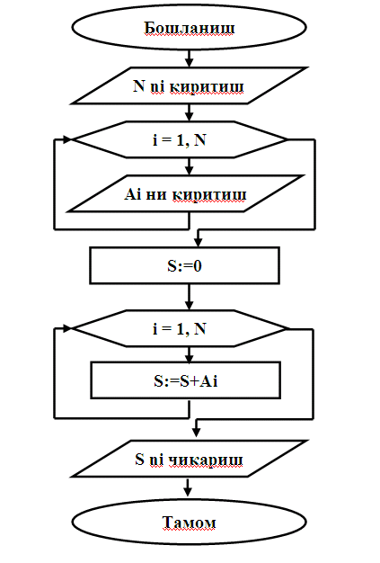
б) блок-схемали алгоритми:

Slide 17
Бу масала прогрессияни тасвирловчи тенглама билан тавсифланади.
Бу масалани тасвирловчи тенглама қуйидагича ёзилади:

Slide 18
Boshlash
O’zgaruvchilarni initsializatsiya qilish n = 0
n - juft
Yo’q
y = n
ha
y = 0
i = 0
i = i+1
Qiymatlarni ekranga chiqarish
y =y + i*i
ha
Yo’q
i < n+1
ha
n = n + 1
n <= 100
Yo’q
Tamom

Slide 19
Эътиборингиз учун
раҳмат !

